Slide 1
SSAFY 관통 프로젝트
부울경 1반 박동준,
부울경 1반 정재호
포트폴리오

Slide 2

팀명 : Jay Park

Slide 3

INDEX
1. 개요
2. 크롤링
3. 시작페이지
4. 홈페이지
5. 커뮤니티
6. 추천페이지
7. 프로필페이지

Slide 4

1. 개요

Slide 5
1.1 팀원 설명
팀장 : 박동준
Vue 클라이언트 구현
Css-modeling
Web-design
팀원 : 정재호
Django 서버 구현
Web-crawling
Css-modeling
Web-design

Slide 6
2. 커뮤니티
1.2 목표 서비스
1. 영화 관람평 작성
2. 관람평 작성시 영화 검색 기능 설정
3. 시청 기록 및 게시글을 통해 갤러리 생성
4. 게시글을 통해 타 유저의 프로필 확인
5. 리뷰활동을 통해 평점 및 댓글 생성을 통한 의사소통 구현
0. 시작 페이지
1. 동적 화면 생성
2. JWT를 사용한 회원가입 / 로그인
3. 로그인 정보에 따른 Navbar 표시 변경
3. 영화 추천 서비스
1. 오늘의 유저의 추천 영화
2. 요일별 장르 추천
3. 국가별 영화 추천
4. 게임을 통한 영화 전문가 선택 및 전문가의 추천 영화
1. 영화 조회 서비스
1. 최신 영화 조회
2. 장르별 영화 조회
3. 등급별 영화 조회
4. 영화 상세 조회
5. 영화 예고편 조회 및 유사 장르 영화 조회
6. 영화 배우 프로필 조회
7. 검색창을 통한 영화 조회
4. 개인 프로필 페이지
1. 인스타 느낌의 개인 프로필 페이지 생성
2. 개인이 좋아요 눌린 영화 조회
3. 개인이 생성한 게시글 조회
4. 개인이 찜한 영화 조회
5. 타 유저 팔로우 기능 생성 및 팔로워, 팔로잉 유저 목록 조회

Slide 7
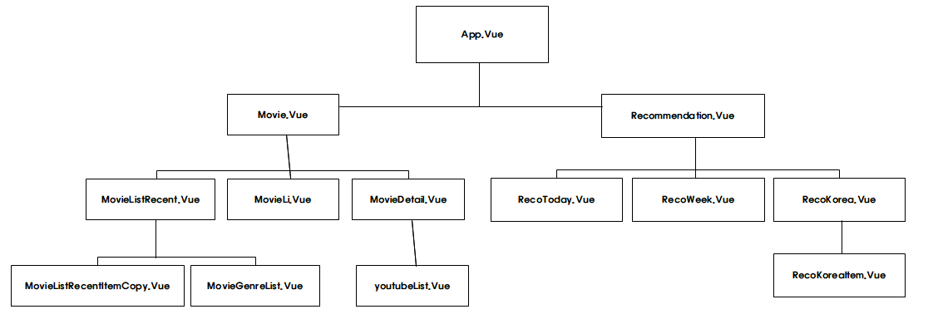
1.3 프로젝트 구조
1) 컴포넌트 구조 - 1

Slide 8
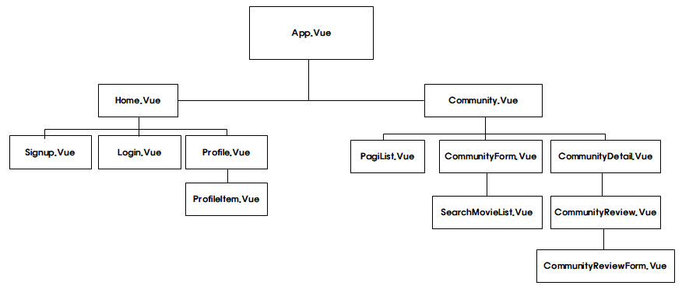
1.3 프로젝트 구조
1) 컴포넌트 구조 - 2

Slide 9
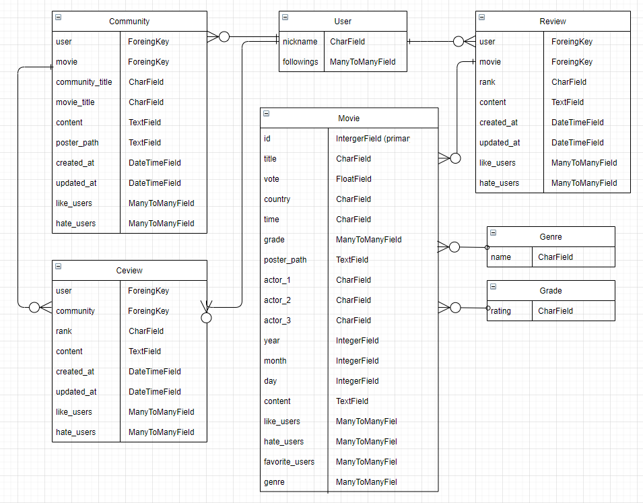
1.3 프로젝트 구조
1) ERD 모델 (DB Model)

Slide 10
2. 크롤링

Slide 11
데이터 구축 방향
연도별 상관 없이 영화 데이터 구축이 가능한가?
+
500개 이상의 영화 데이터 구축이 가능한가?
+
우리가 원하는 각 영화 별 데이터들을 모두 얻을 수 있는가?
+
추천 목적에 맞는 데이터를 균형적으로 얻을 수 있는가?

Slide 12
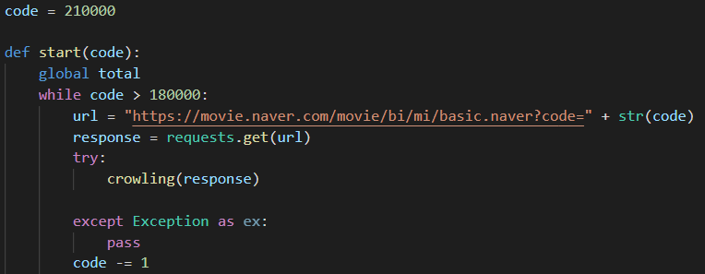
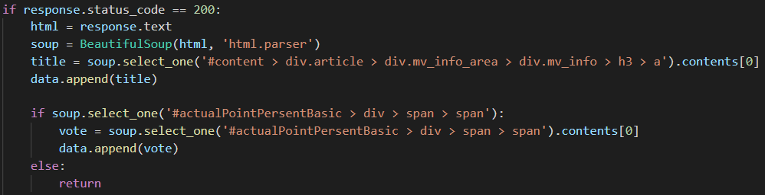
데이터 크롤링
- 네이버 무비 홈페이지를 통해 30,000 개의 영화 데이터 크롤링
Url과 code 값을 통해 총 30,000개
의 영화 데이터 조회
BeautifulSoup을 활용해 페이지 내
필요 데이터 선택 및 저장

Slide 13
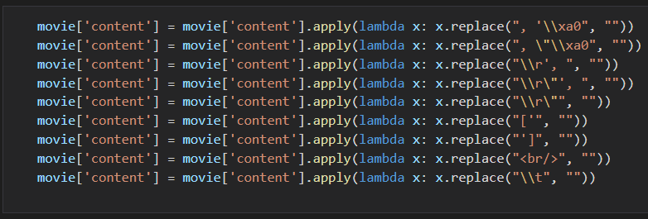
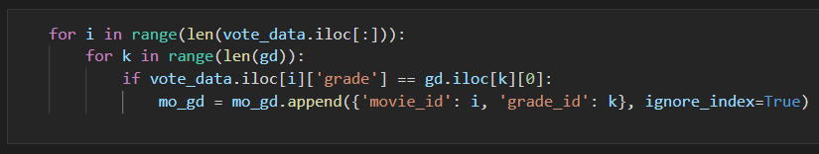
데이터 전처리
- 네이버 무비 홈페이지를 통해 30,000 개의 영화 데이터 크롤링
Pandas 문법을 통한
데이터 전처리
알고리즘을 활용한
데이터 전처리

Slide 14
데이터 구축
모델에 따른 여러 데이터 구축
vote_data.csv : movies_movie
genre.csv : movies_genre
grade.csv : movies_grade
movie_genre.csv : movies_movie_genre
movie_grade.csv : movies_movie_grade

Slide 15
3. 시작 페이지

Slide 16
시작 페이지 구축 방향
사이트 전체 컨셉을 마블로 정해서 디자인이 가능한가?
+
카드 형태를 통해 홈페이지와 회원가입, 로그인
페이지로 각각 이동이 가능한가?
+
처음 사람들이 입장할 페이지인 만큼
동적인 화면을 통해 사이트에 대한 기대감 향상

Slide 17
NavBar
- 로그인 전
- 로그인 후

Slide 18
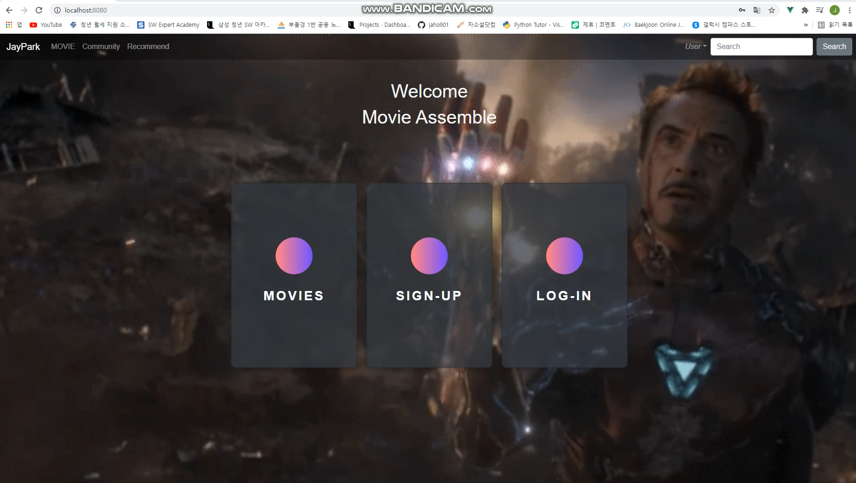
시작 페이지
- 컨셉에 어울리는 동적인 화면, 각각의 사이트로 이동할 카드 생성

Slide 19
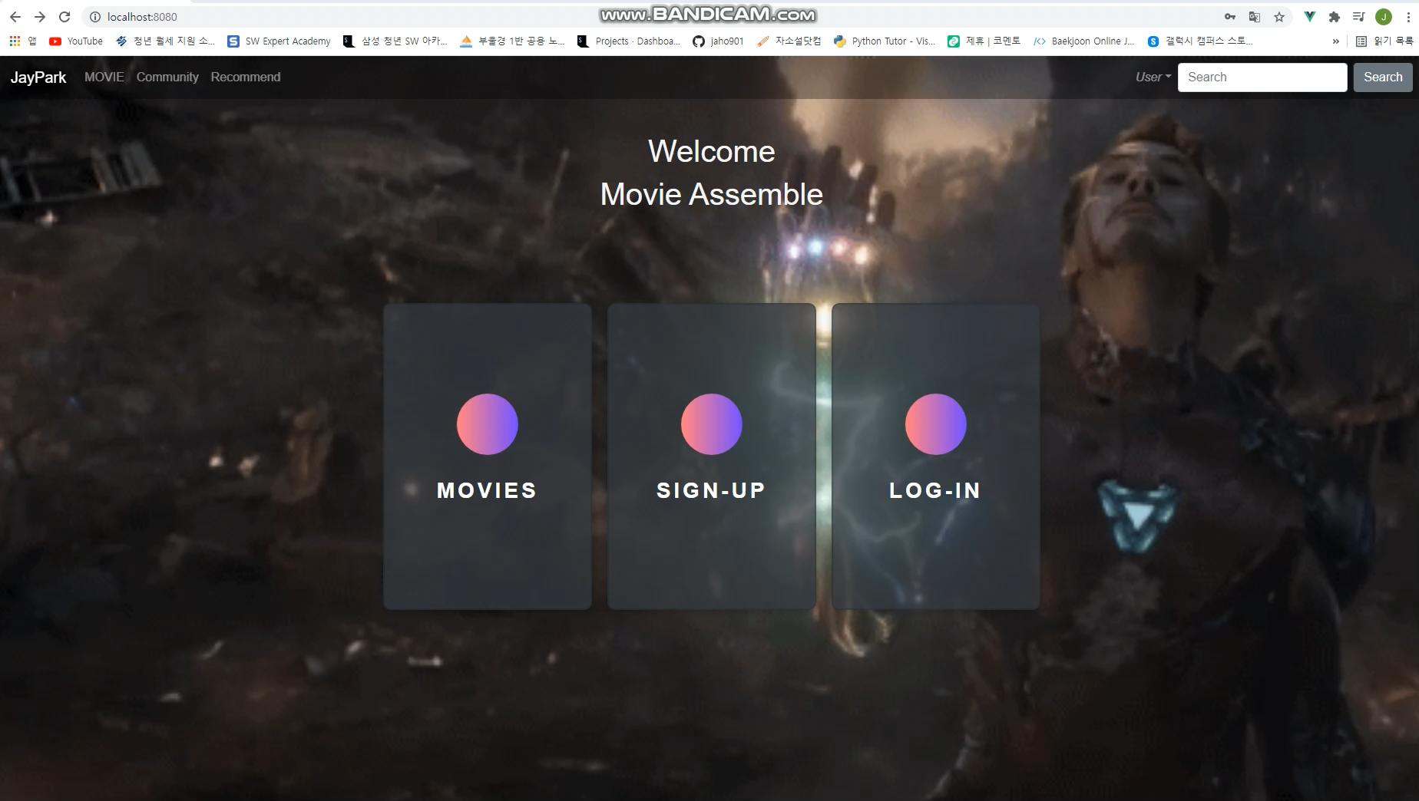
Sign-up

Slide 20
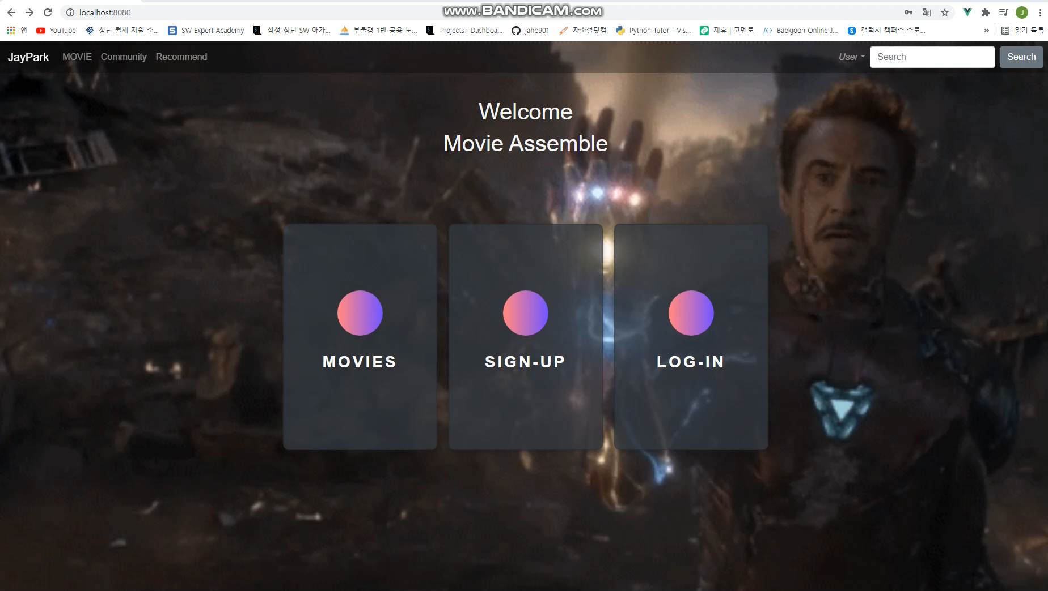
Log-in

Slide 21
4. 홈페이지

Slide 22
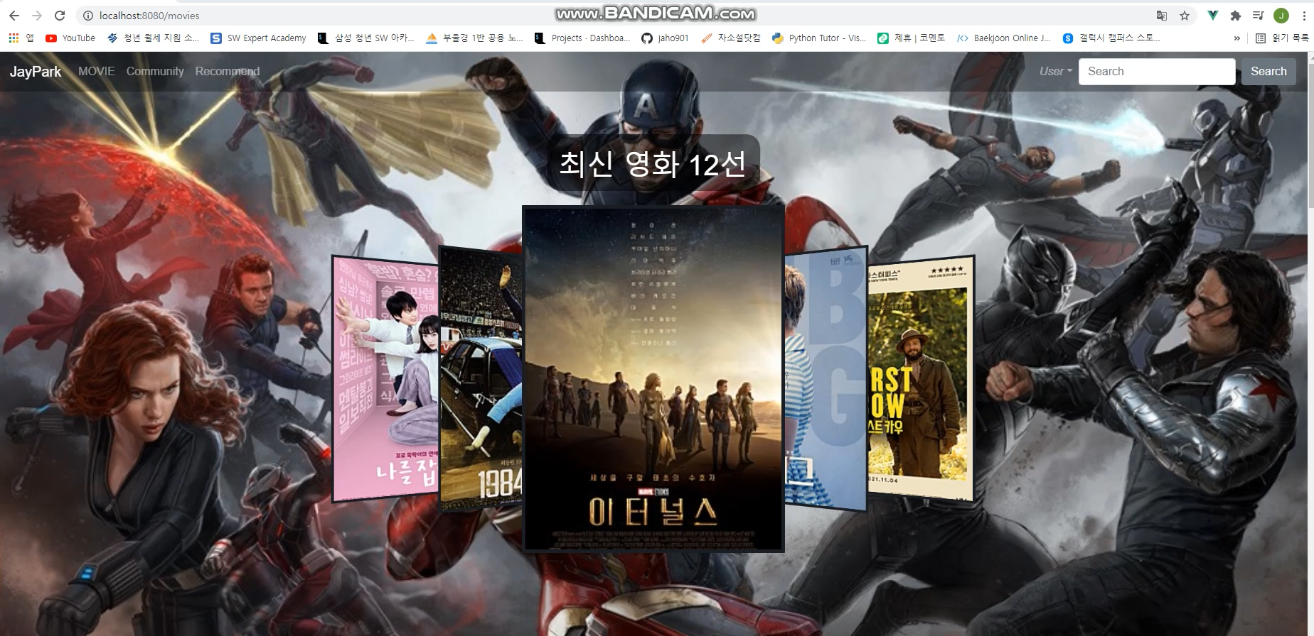
Movies

Slide 23
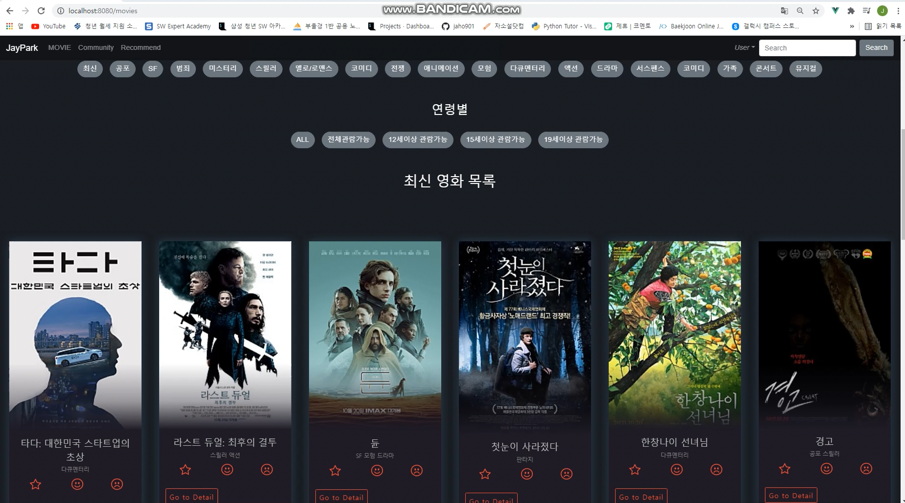
Movies

Slide 24
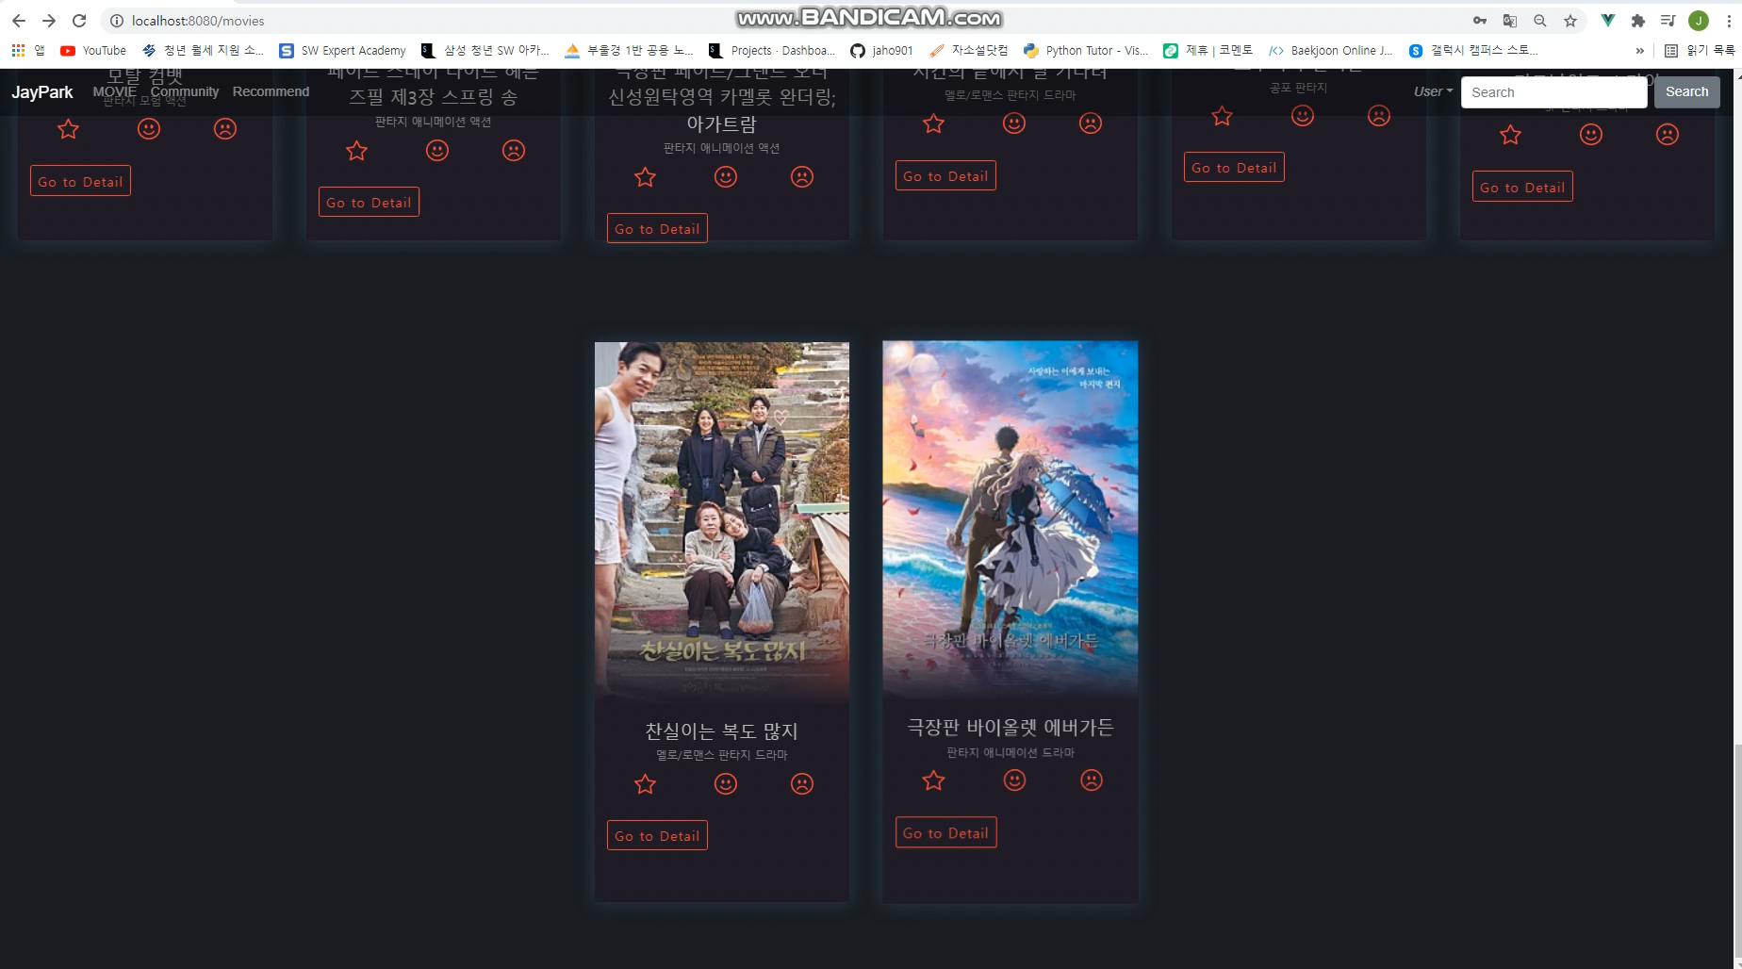
Movie - detail

Slide 25
5. 커뮤니티

Slide 26
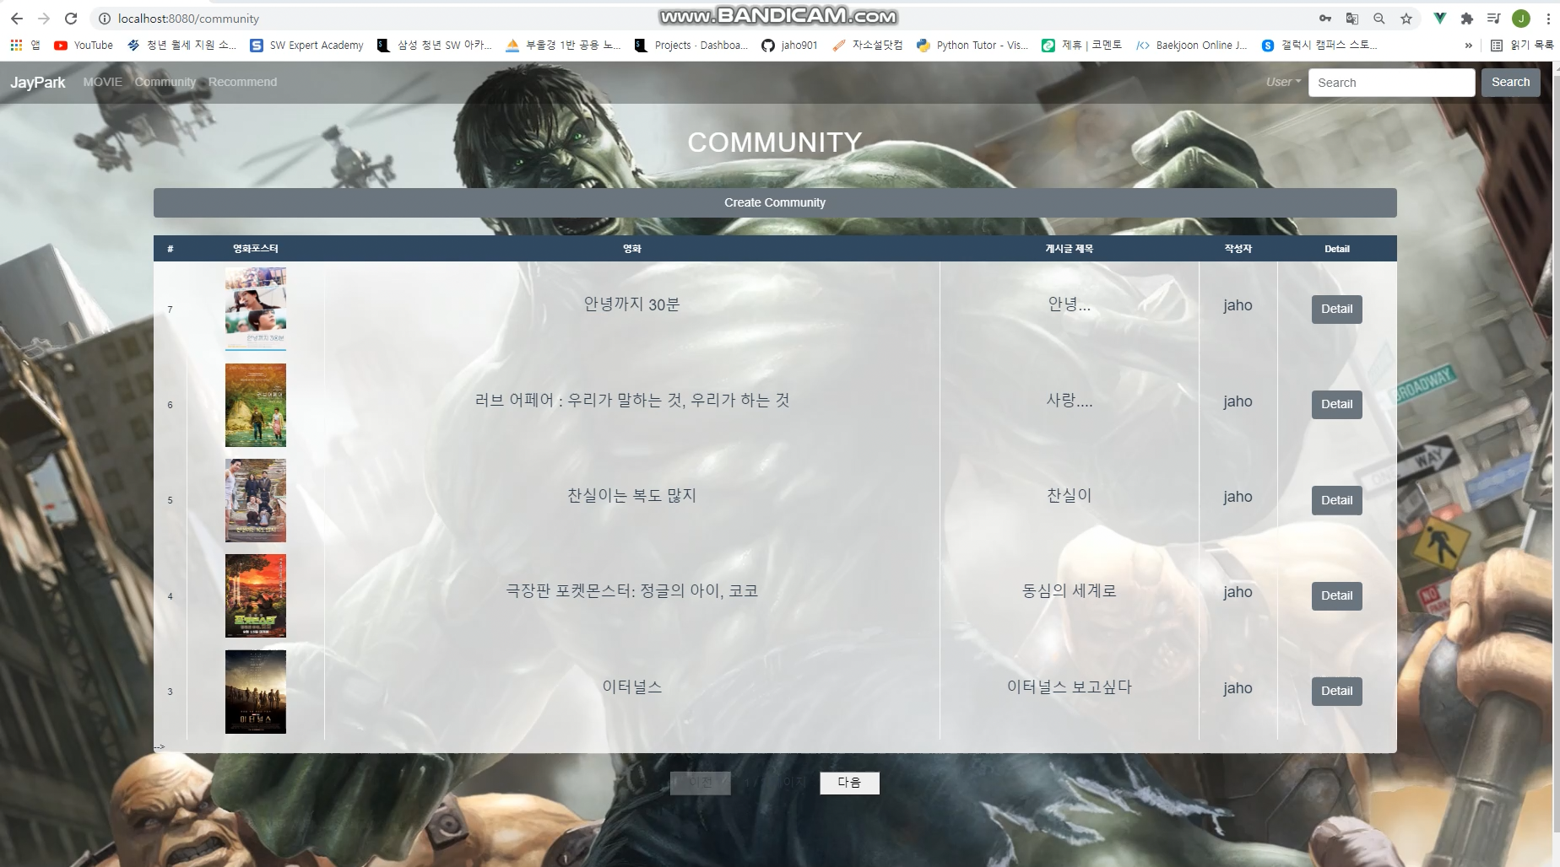
Community

Slide 27

Community - Create

Slide 28
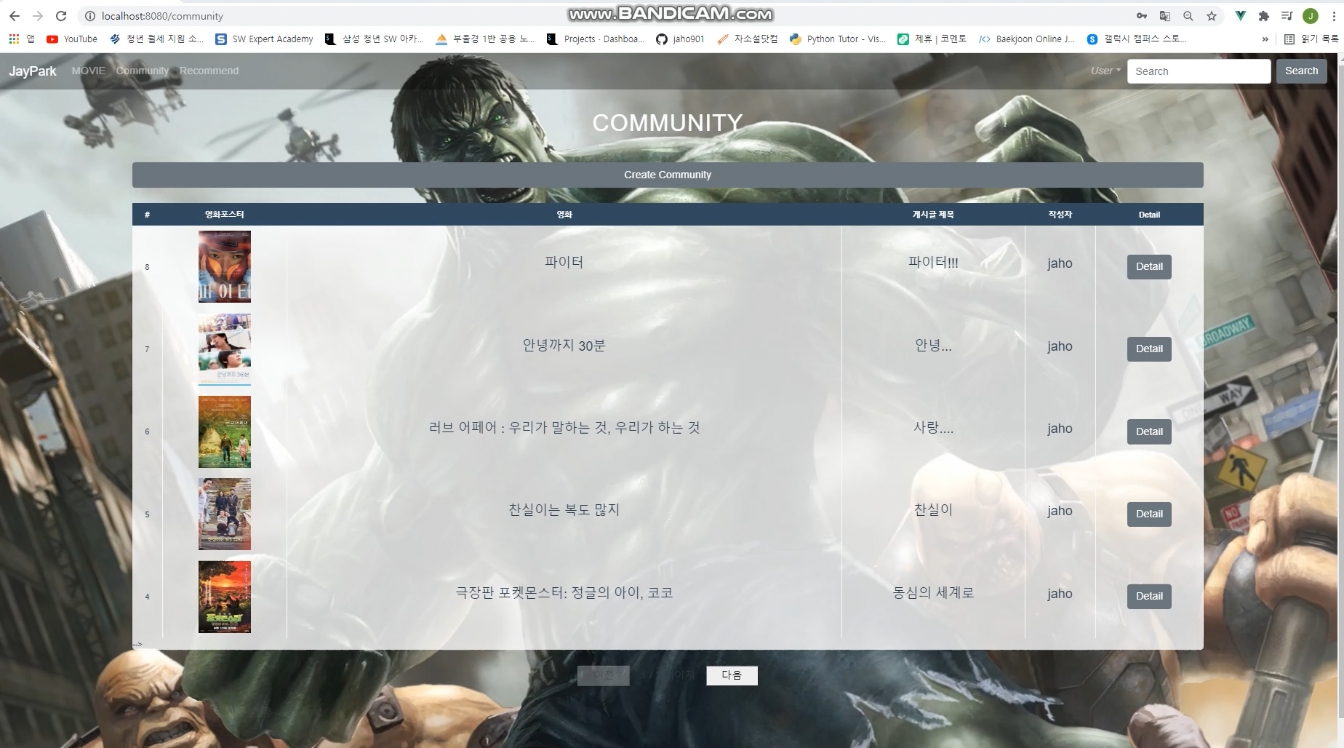
Community - detail

Slide 29
6. 추천 페이지

Slide 30
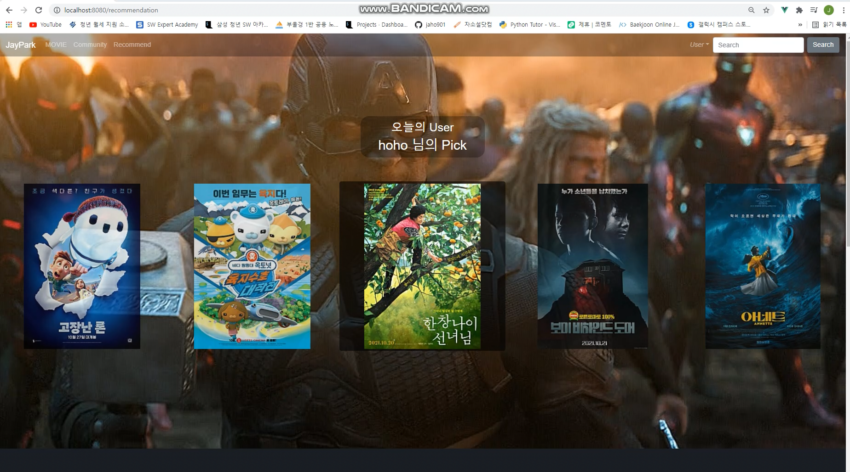
Recommend – User of Today

Slide 31
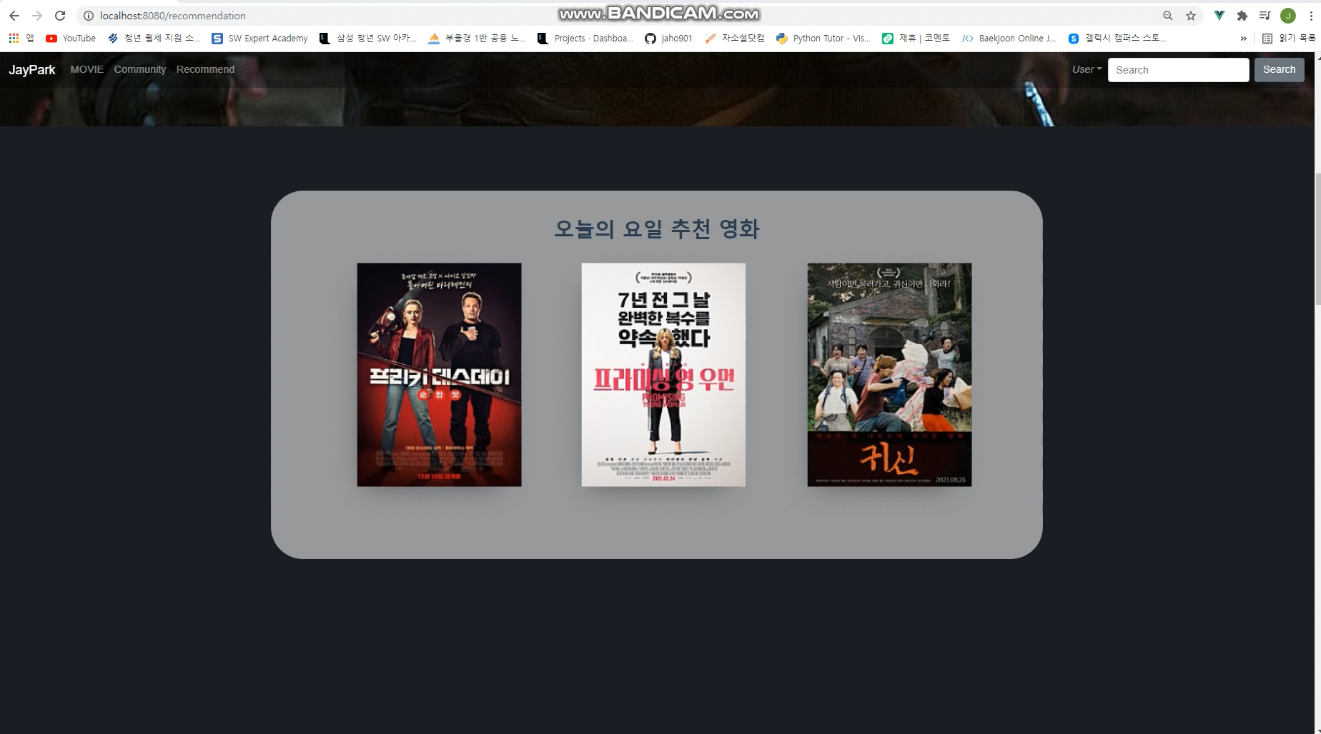
Recommend – Week of Day

Slide 32
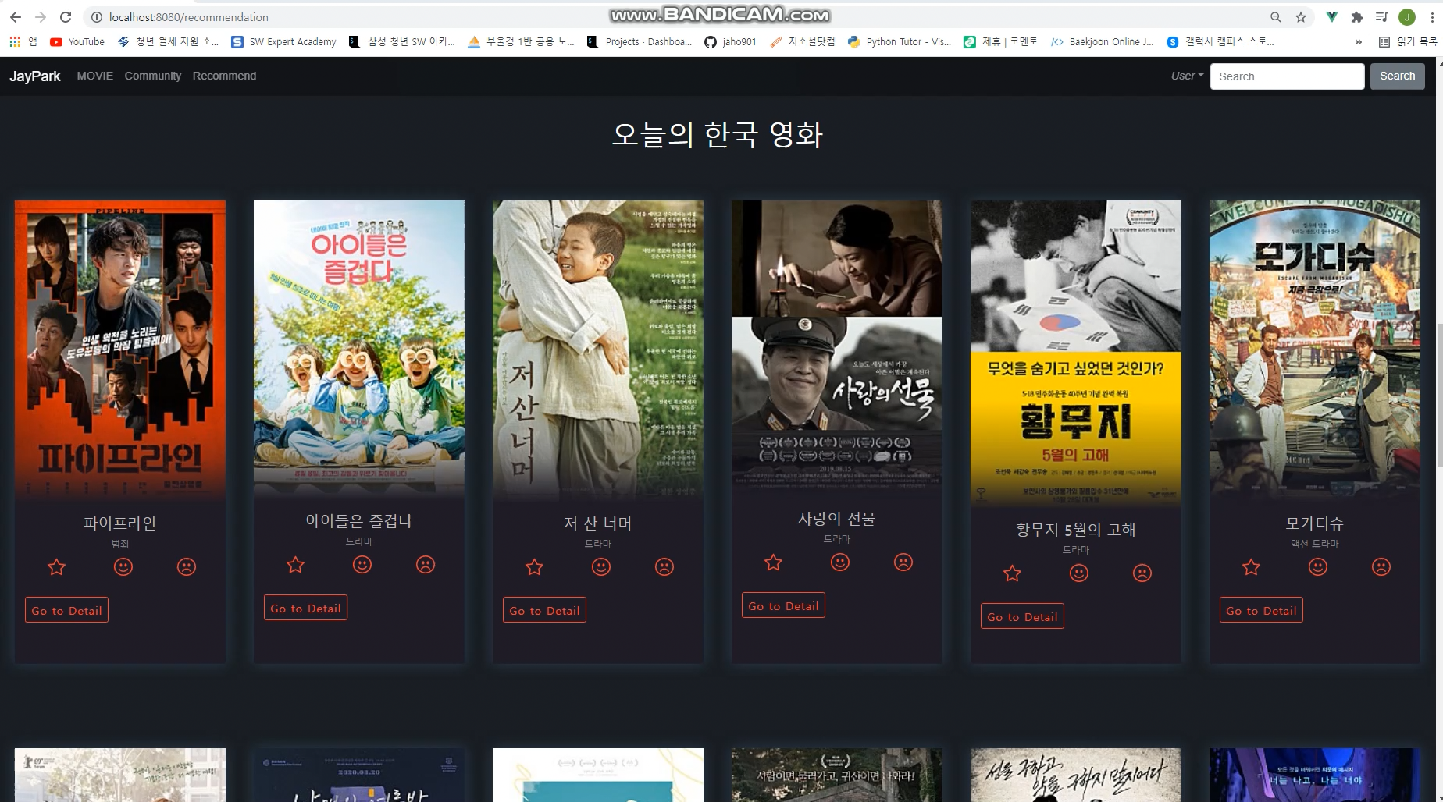
Recommend - Korea

Slide 33
7. 프로필 페이지

Slide 34
Profile

Slide 35
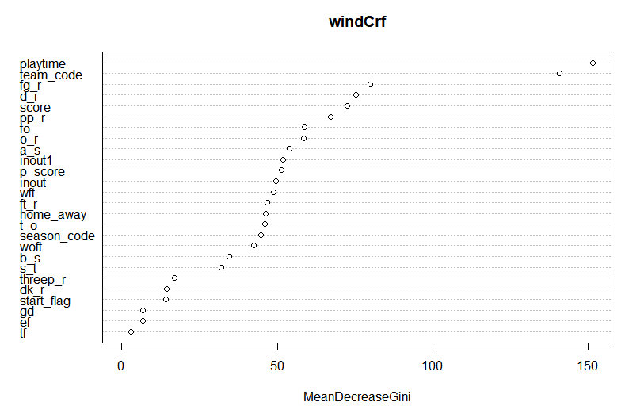
선수 선택 – 포지션 별 변수 선택
포지션 C의 변수 중요도 및 지니 계수 생성
각 포지션 별 모델링 및 변수 중요도 파악
실선 까지의 변수 선택
각 변수에 대한 지니 계수 확인

Slide 36
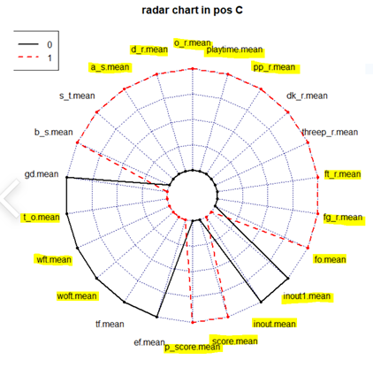
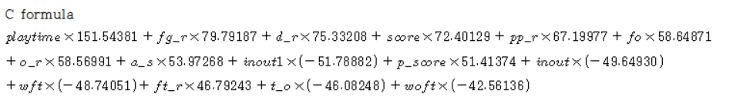
선수 선택 – 시각화 및 수식 결정
포지션 C의 Radar Chart 생성 및 평가 지표 수식 생성
Radar Chart를 이용하여 가중치들의 부호 결정
포지션 별로 선수들의 능력치 평가 지표가 되는 수식 결정
수식에 필요한 수치를 대입하여 선수들의 순위 결정
외국인 용병들은 주제에 적합하지 않으므로 제거

Slide 37
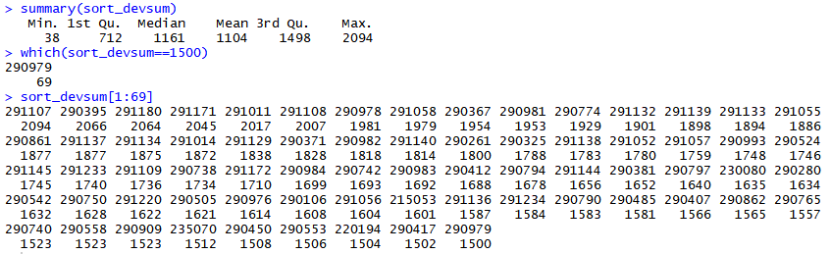
선수 선택 – 편차 큰 선수 제외
PCA를 이용하여 선수들의 편차 계산
편차가 큰 선수는 경기 기록의 변동성이 큰 선수이며 위험성이 높은 선수로 판단
그 중 성장율이 높아진 선수는 제거 대상에서 제외

Slide 38

PPT
⇒ 옆의 공모전 PPT 참고 부탁드립니다.

Slide 39
학부연구생
프로젝트 참가

Slide 40
분석 주제
An analysis for identifying the subtype-specific genes using TCGA lung cancer data set
Data set
주어진 유전자들을
활용하여 2가지 분석
방법을 활용
Heatmap Clustering
LUAD와 LUSC에 속하는
유전자들을 군집화
Survival Analysis
LUAD와 LUSC에 속하는
유전자들을 확정

Slide 41
Introduction
Lung Cancer
NSCLC(비소세포폐암)과 SCLC(소세포폐암)으로 구분
NSCLC는 크게 LUAD(선암종)과 LUSC(편평세포암종)으로 구분
분석의도
LUAD와 LUSC에 어떤 유전자가 영향을 주는지 파악
Data Set
수많은 유전자들 중 15개의 유전자를 활용한 데이터를 활용

Slide 42
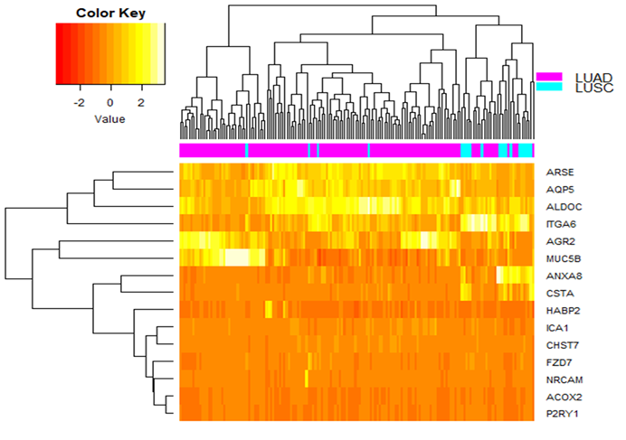
Heatmap Clustering
Groups
- Group 1 : ARSE부터 아래로 6개의 유전자 그룹
- Group 2 : Group1을 제외한 9개의 유전자 그룹
ITGA6, ANXA8, CSTA
- 전형적으로 LUAD와 LUSC로 나뉘어진다.
- Survival Analysis를 통해 정확한 결과 확인.

Slide 43
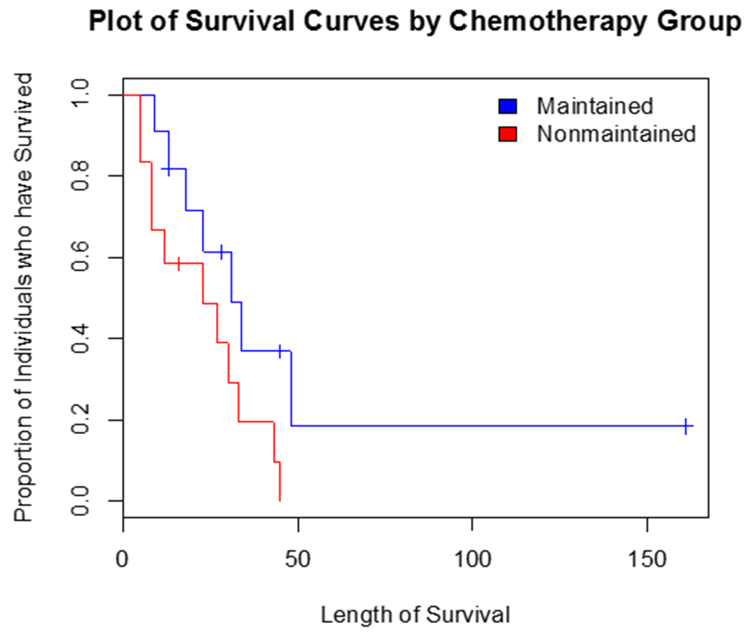
Survival Analysis
변수
- time : 생존기간 또는 검열기간
- status
0 : 개인이 검열된 경우
1 : 그 외인 경우
- x : Maintained 인지 Nonmaintained 인지의 여부
가설 검정
H₀ : Maintained과 Nonmaintained의 사람들 간 차이가 없다.
H₁ : Maintained과 Nonmaintained의 사람들 간 차이가 있다.
Log-rank Test
- 두 집단의 생존률을 비교하는 비모수적 가설 검정법.
- 집단별 각 구간의 사망 기대빈도를 활용하여 생존률 비교.

Slide 44
Example of Survival Analysis : ITGA6
LUAD
LUSC
LUAD에서 Log-rank p-value값이 매우 적기 때문에 귀무가설을 기각함을 알 수 있습니다.
하지만, LUSC에서는 Log-rank p-value값이 매우 크기 때문에 귀무가설을 기각하지 못함을 알 수 있습니다.
즉, LUAD에서는 high expression과 low expression간의 차이가 존재한다.
그림상으로도 위의 결과를 확인할 수 있다.

Slide 45

포스터
⇒ 옆의 포스터 PPT 확인 부탁드립니다.

Slide 46
감사합니다.

